Slide 1
Spring Cloud

Slide 2

目
Feign 声明式服务调用
Hystrix 熔断器
Gateway 网关
Contents

Slide 3
Feign声明式服务调用
  Feign 概述
  Feign 快速入门
  Feign 其他功能

Slide 4
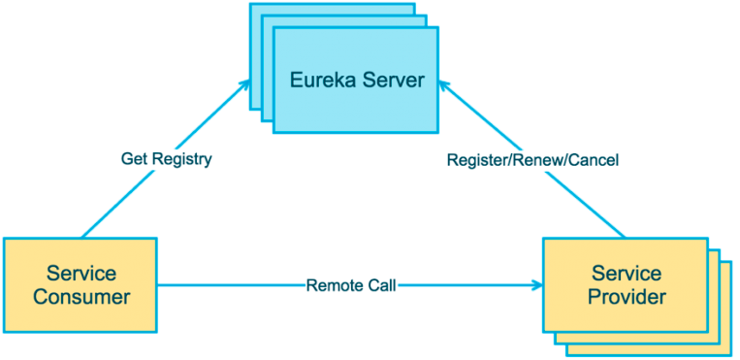
Feign声明式服务调用
Feign 概述
Feign 是一个声明式的 REST 客户端，它用了基于接口的注解方式，很方便实现客户端配置。
Feign 最初由 Netflix 公司提供，但不支持SpringMVC注解，后由 SpringCloud 对其封装，支持了SpringMVC注解，让使用者更易于接受。

Slide 5
Feign声明式服务调用
Feign 快速入门
在消费端引入 open-feign 依赖
编写Feign调用接口
在启动类 添加 @EnableFeignClients 注解，开启Feign功能
测试调用

Slide 6
Feign声明式服务调用
  Feign 概述
  Feign 快速入门
  Feign 其他功能

Slide 7
Feign声明式服务调用
Feign 其他功能 – 超时设置
Feign 底层依赖于 Ribbon 实现负载均衡和远程调用。
Ribbon默认1秒超时。
超时配置：
ribbon:
ConnectTimeout: 1000 #连接超时时间,毫秒
ReadTimeout: 1000 #逻辑处理超时时间,毫秒

Slide 8
Feign声明式服务调用
Feign 其他功能 – 日志记录
Feign 只能记录 debug 级别的日志信息。
  logging:
  level:
  com.itheima: debug
定义Feign日志级别Bean
  @Bean
  Logger.Level feignLoggerLevel() {
  return Logger.Level.FULL;
  }
启用该Bean：
@FeignClient(configuration = XxxConfig.class)

Slide 9
目
Feign 声明式服务调用
Hystrix 熔断器
Gateway 网关
Contents

Slide 10
Hystrix 熔断器
  Hystrix 概述
  Hystrix 降级
  Hystrix 熔断
  Hystrix 熔断监控

Slide 11
Hystrix 熔断器
Hystrix 概述
Hystix 是 Netflix 开源的一个延迟和容错库，用于隔离访问远程服务、第三方库，防止出现级联失败（雪崩）。
A
B
C

Slide 12
Hystrix 熔断器
Hystrix 概述
Hystix 是 Netflix 开源的一个延迟和容错库，用于隔离访问远程服务、第三方库，防止出现级联失败（雪崩）。
A
B
C

Slide 13
Hystrix 熔断器
Hystrix 概述
Hystix 是 Netflix 开源的一个延迟和容错库，用于隔离访问远程服务、第三方库，防止出现级联失败（雪崩）。
A
B
C

Slide 14
Hystrix 熔断器
Hystrix 概述
Hystix 是 Netflix 开源的一个延迟和容错库，用于隔离访问远程服务、第三方库，防止出现级联失败（雪崩）。
雪崩：一个服务失败，导致整条链路的服务都失败的情形。
A
B
C

Slide 15
Hystrix 熔断器
Hystrix 概述
Hystix 是 Netflix 开源的一个延迟和容错库，用于隔离访问远程服务、第三方库，防止出现级联失败（雪崩）。
雪崩：一个服务失败，导致整条链路的服务都失败的情形。
Hystix 主要功能
  隔离
  降级
  熔断
  限流

Slide 16
Hystrix 熔断器
Hystrix 概述
Hystix 是 Netflix 开源的一个延迟和容错库，用于隔离访问远程服务、第三方库，防止出现级联失败（雪崩）。
雪崩：一个服务失败，导致整条链路的服务都失败的情形。
Hystix 主要功能
  隔离：
  降级
  熔断
  限流

Slide 17
Hystrix 熔断器
Hystrix 概述
Hystix 是 Netflix 开源的一个延迟和容错库，用于隔离访问远程服务、第三方库，防止出现级联失败（雪崩）。
雪崩：一个服务失败，导致整条链路的服务都失败的情形。
Hystix 主要功能
  隔离：
    1. 线程池隔离
    2. 信号量隔离
  降级
  熔断
  限流

Slide 18
Hystrix 熔断器
Hystrix 概述
Hystix 是 Netflix 开源的一个延迟和容错库，用于隔离访问远程服务、第三方库，防止出现级联失败（雪崩）。
雪崩：一个服务失败，导致整条链路的服务都失败的情形。
Hystix 主要功能
  隔离：
    1. 线程池隔离
    2. 信号量隔离
  降级
  熔断
  限流

Slide 19
Hystrix 熔断器
Hystrix 概述
Hystix 是 Netflix 开源的一个延迟和容错库，用于隔离访问远程服务、第三方库，防止出现级联失败（雪崩）。
雪崩：一个服务失败，导致整条链路的服务都失败的情形。
Hystix 主要功能
  隔离：
    1. 线程池隔离
    2. 信号量隔离
  降级
  熔断
  限流
B
A
ThreadPool
C
100
D

Slide 20
Hystrix 熔断器
Hystrix 概述
Hystix 是 Netflix 开源的一个延迟和容错库，用于隔离访问远程服务、第三方库，防止出现级联失败（雪崩）。
雪崩：一个服务失败，导致整条链路的服务都失败的情形。
Hystix 主要功能
  隔离
    1. 线程池隔离
    2. 信号量隔离
  降级
  熔断
  限流
B
A
ThreadPool
C
100
0
D

Slide 21
Hystrix 熔断器
Hystrix 概述
Hystix 是 Netflix 开源的一个延迟和容错库，用于隔离访问远程服务、第三方库，防止出现级联失败（雪崩）。
雪崩：一个服务失败，导致整条链路的服务都失败的情形。
Hystix 主要功能
  隔离
    1. 线程池隔离
    2. 信号量隔离
  降级
  熔断
  限流
ThreadPool-B
B
30
A
ThreadPool
ThreadPool-C
C
100
40
ThreadPool-D
D
30

Slide 22
Hystrix 熔断器
Hystrix 概述
Hystix 是 Netflix 开源的一个延迟和容错库，用于隔离访问远程服务、第三方库，防止出现级联失败（雪崩）。
雪崩：一个服务失败，导致整条链路的服务都失败的情形。
Hystix 主要功能
  隔离
    1. 线程池隔离
    2. 信号量隔离
  降级
  熔断
  限流
ThreadPool-B
B
30
A
ThreadPool
ThreadPool-C
C
100
40
ThreadPool-D
D
30

Slide 23
Hystrix 熔断器
Hystrix 概述
Hystix 是 Netflix 开源的一个延迟和容错库，用于隔离访问远程服务、第三方库，防止出现级联失败（雪崩）。
雪崩：一个服务失败，导致整条链路的服务都失败的情形。
Hystix 主要功能
  隔离
    1. 线程池隔离
    2. 信号量隔离
  降级
  熔断
  限流
ThreadPool-B
B
30
A
ThreadPool
ThreadPool-C
C
100
40
ThreadPool-D
D
30

Slide 24
Hystrix 熔断器
Hystrix 概述
Hystix 是 Netflix 开源的一个延迟和容错库，用于隔离访问远程服务、第三方库，防止出现级联失败（雪崩）。
雪崩：一个服务失败，导致整条链路的服务都失败的情形。
Hystix 主要功能
  隔离
    1. 线程池隔离
    2. 信号量隔离
  降级
  熔断
  限流
B
A
ThreadPool
40
C
100
D

Slide 25
Hystrix 熔断器
Hystrix 概述
Hystix 是 Netflix 开源的一个延迟和容错库，用于隔离访问远程服务、第三方库，防止出现级联失败（雪崩）。
雪崩：一个服务失败，导致整条链路的服务都失败的情形。
Hystix 主要功能
  隔离
    1. 线程池隔离
    2. 信号量隔离
  降级
  熔断
  限流
B
A
C
D

Slide 26

Hystrix 熔断器
Hystrix 概述
Hystix 是 Netflix 开源的一个延迟和容错库，用于隔离访问远程服务、第三方库，防止出现级联失败（雪崩）。
雪崩：一个服务失败，导致整条链路的服务都失败的情形。
Hystix 主要功能
  隔离
    1. 线程池隔离
    2. 信号量隔离
  降级
  熔断
  限流
B
A
C降级方案
C
: 异常，超时
D
对C调用的降级方案

Slide 27
Hystrix 熔断器
Hystrix 概述
Hystix 是 Netflix 开源的一个延迟和容错库，用于隔离访问远程服务、第三方库，防止出现级联失败（雪崩）。
雪崩：一个服务失败，导致整条链路的服务都失败的情形。
Hystix 主要功能
  隔离
    1. 线程池隔离
    2. 信号量隔离
  降级
  熔断
  限流
B
A
C降级方案
C
: 异常，超时
D
对C调用的降级方案

Slide 28
Hystrix 熔断器
Hystrix 概述
Hystix 是 Netflix 开源的一个延迟和容错库，用于隔离访问远程服务、第三方库，防止出现级联失败（雪崩）。
雪崩：一个服务失败，导致整条链路的服务都失败的情形。
Hystix 主要功能
  隔离
    1. 线程池隔离
    2. 信号量隔离
  降级
  熔断
  限流
B
A
C降级方案
C
: 异常，超时
D
对C调用的降级方案

Slide 29
Hystrix 熔断器
  Hystrix 概述
  Hystrix 降级
  Hystrix 熔断
  Hystrix 熔断监控

Slide 30
Hystrix 熔断器
Hystrix 降级
Hystix 降级：当服务发生异常或调用超时，返回默认数据
B
C降级方案
A
C
D
对C调用的降级方案

Slide 31
Hystrix 熔断器
Hystrix 降级 – 服务提供方
在服务提供方，引入 hystrix 依赖
定义降级方法
使用 @HystrixCommand 注解配置降级方法
在启动类上开启Hystrix功能：@EnableCircuitBreaker
B
C降级方案
A
C
D

Slide 32
Hystrix 熔断器
Hystrix 降级 – 服务消费方
feign 组件已经集成了 hystrix 组件。
定义feign 调用接口实现类，复写方法，即 降级方法
在 @FeignClient 注解中使用 fallback 属性设置降级处理类。
配置开启 feign.hystrix.enabled = true
B
A
C
D
对C调用的降级方案

Slide 33
Hystrix 熔断器
  Hystrix 概述
  Hystrix 降级
  Hystrix 熔断
  Hystrix 熔断监控

Slide 34
Hystrix 熔断器
Hystrix 熔断
Hystrix 熔断机制，用于监控微服务调用情况，当失败的情况达到预定的阈值（5秒失败20次），会打开断路器，拒绝所有请求，直到服务恢复正常为止。
circuitBreaker.sleepWindowInMilliseconds：监控时间
circuitBreaker.requestVolumeThreshold：失败次数
circuitBreaker.errorThresholdPercentage：失败率
打开
失败达到阈值
C
fallback
关闭
调用失败
断路器开启时间到了. 默认5s
调用成功次数达到阈值
半开

Slide 35
Hystrix 熔断器
  Hystrix 概述
  Hystrix 降级
  Hystrix 熔断
  Hystrix 熔断监控

Slide 36
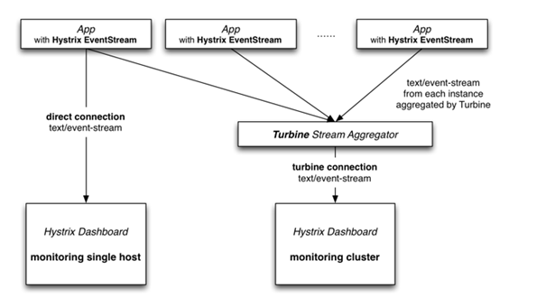
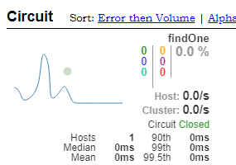
Hystrix 熔断器
Hystrix 熔断监控
Hystrix 提供了 Hystrix-dashboard 功能，用于实时监控微服务运行状态。
但是Hystrix-dashboard只能监控一个微服务。
Netflix 还提供了 Turbine ，进行聚合监控。

Slide 37
目
Feign 声明式服务调用
Hystrix 熔断器
Gateway 网关
Contents

Slide 38
Gateway 网关
  网关概述
  Gateway 网关快速入门
  Gateway 网关路由配置
  Gateway 网关过滤器

Slide 39

Gateway 网关
网关概述
网关旨在为微服务架构提供一种简单而有效的统一的API路由管理方式。
在微服务架构中，不同的微服务可以有不同的网络地址，各个微服务之间通过互相调用完成用户请求，客户端可能通过调用N个微服务的接口完成一个用户请求。
  存在的问题：
    客户端多次请求不同的微服务，增加客户端的复杂性
    认证复杂，每个服务都要进行认证
    http请求不同服务次数增加，性能不高
网关就是系统的入口，封装了应用程序的内部结构，为客户端提
供统一服务，一些与业务本身功能无关的公共逻辑可以在这里实现，
诸如认证、鉴权、监控、缓存、负载均衡、流量管控、路由转发等
在目前的网关解决方案里，有Nginx+ Lua、Netflix Zuul 、Spring Cloud Gateway等等
A
网关
B
C

Slide 40
Gateway 网关
  网关概述
  Gateway 网关快速入门
  Gateway 网关路由配置
  Gateway 网关过滤器

Slide 41
Gateway 网关
Gateway 网关快速入门
搭建网关模块
引入依赖：starter-gateway
编写启动类
编写配置文件
启动测试
A
网关
B
C

Slide 42
Gateway 网关
  网关概述
  Gateway 网关快速入门
  Gateway 网关路由配置
  Gateway 网关过滤器

Slide 43
Gateway 网关
Gateway 网关路由配置 – 静态路由
A
网关
B
C

Slide 44
Gateway 网关
Gateway 网关路由配置 – 动态路由
Eureka
引入eureka-client配置
修改uri属性：uri: lb://服务名称
A
网关
B
C

Slide 45
Gateway 网关
Gateway 网关路由配置 – 微服务名称配置
spring:
cloud:
discovery:
locator:
enabled: true # 开启微服发现功能
lower-case-service-id: true # 讲请求路径上的服务名配置为小写
A
网关
B
C

Slide 46
Gateway 网关
  网关概述
  Gateway 网关快速入门
  Gateway 网关路由配置
  Gateway 网关过滤器

Slide 47

Gateway 网关
Gateway 过滤器
Gateway 支持过滤器功能，对请求或响应进行拦截，完成一些通用操作。
Gateway 提供两种过滤器方式：“pre”和“post”
pre 过滤器，在转发之前执行，可以做参数校验、权限校验、流量监控、日志输出、协议转换等。
post 过滤器，在响应之前执行，可以做响应内容、响应头的修改，日志的输出，流量监控等。
Gateway 还提供了两种类型过滤器
  GatewayFilter：局部过滤器，针对单个路由
  GlobalFilter ：全局过滤器，针对所有路由
网关
A
pre
B
post
C

Slide 48
Gateway 网关
Gateway 过滤器 – 局部过滤器
GatewayFilter 局部过滤器，是针对单个路由的过滤器。
在Spring Cloud Gateway 组件中提供了大量内置的局部过滤器，对请求和响应做过滤操作。
遵循约定大于配置的思想，只需要在配置文件配置局部过滤器名称，并为其指定对应的值，就可以让其生效。
网关
A
pre
B
post
C

Slide 49
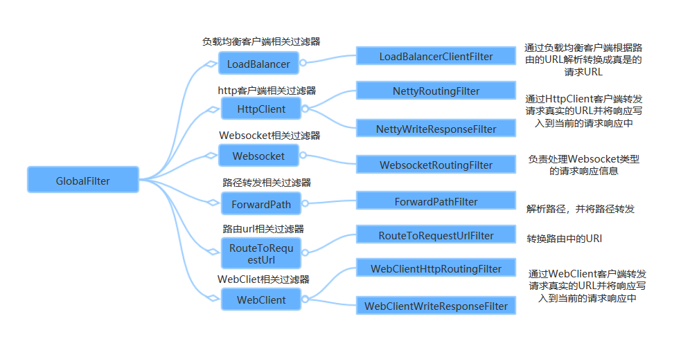
Gateway 网关
Gateway 过滤器 – 全局过滤器
GlobalFilter 全局过滤器，不需要在配置文件中配置，系统初始化时加载，并作用在每个路由上。
Spring Cloud Gateway 核心的功能也是通过内置的全局过滤器来完成。
自定义全局过滤器步骤：
  定义类实现 GlobalFilter 和 Ordered接口
  复写方法
  完成逻辑处理

